Slide 1
개발환경
ubuntu mate 16.04 on raspberry pi
raspicam library + camera module
Ros kinetic

Slide 2
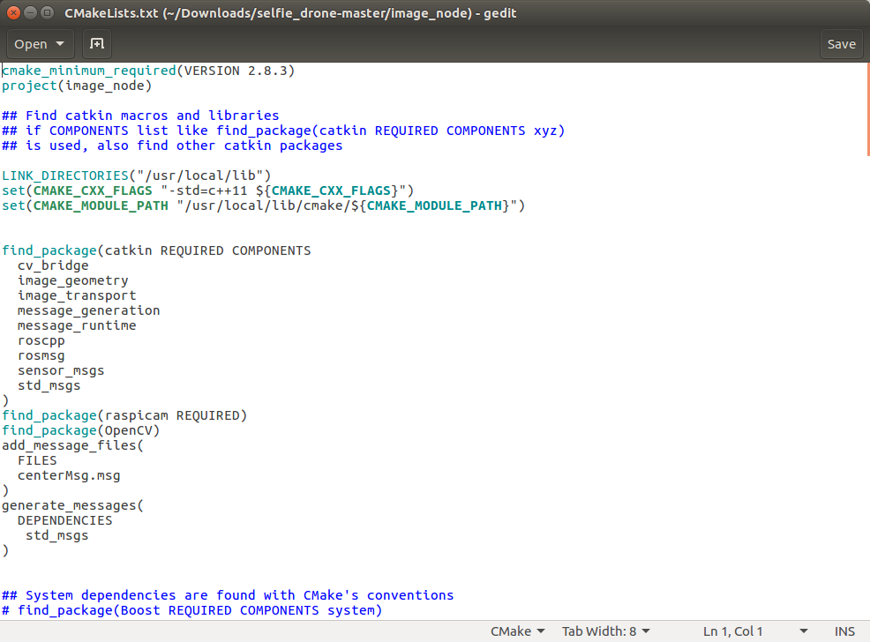

Slide 3
Check before make
Std c++11 : min function
Opecv check : pkg-config --cflags opencv
(sudo apt-get install libopencv*로 설치)
Raspicam check : raspistill -o <something>
https://www.raspberrypi.org/documentation/usage/camera/raspicam/raspistill.md
– 라즈베리파이 세팅 부분에서 다시 다룰 것

Slide 4
Src explain
Face detecting
-source explain
-variable explain
-algorithm explain
Application
-ros message
-camera option
-exceptions

Slide 5
Variable explain
Cascade file
이미지에서 얼굴을 찾기 위해서 얼굴만의 특징을 대표하는 부분을 파일로 만들어 놓은 것
Focal length
카메라 상의 pixel과 실제 물체의 길이 비를 구하기 위해 필요한 상수
focal length : pixel = 미리 측정한 물체의 거리 : 물체크기(actual_width)
TICK_FREQUENCY : 시간과 관련된 변수, 이 변수로 어떤 행동으로부터 시간이 얼마나 흘렀는지 등을 알아낸다.(m_templateMatchingStartT ime / m_templateMatchingCurrentTime)
m_templateMatchingRunning : template matching이 작동하고 있는지 아닌지를 알려주는 일종의 스위치 같은 역할을 한다. Template matching된 이미지는m_faceTemplate라는 이름으로 저장된다.
m_resizedWidth : 이미지를 축소할 때 그 비율을 정해야 하는데 가로 320으로 맞추어 축소할 것이라는 의미의 변수이다. 축소된 이미지가 resizedFrame 이다.

Slide 6
Function explain
Camera 관련
set : 이미지 형식, 사이즈 등을 결정하는 부분
open : 카메라가 사용 가능한지의 여부를 판단할 수 있는 부분
grab & retrieve : 최종적으로 원하는 이미지 형식의 변수에 실시간으로 이미지를 받아오게 하는부분

Slide 7
DoubleRectSize : 만약 tracking 하고 있는 얼굴의 위치가 frame외각으로 움직이거나 할 경우에 실행되는 함수
BiggestFace : 아직 아무 얼굴도 찾아지지 않아서 이미지 전체에서 얼굴을 찾을 때, 여러 크기의 얼굴들이 찾아지는데(detectFaceAllSizes) 그 중에서 가장 큰 얼굴을 tracking 할 것이기에 이를 수행하는 함수
DetectFaceAroundRoi : 한번 얼굴을 찾았다면 template matching을 통해 tracking을 해야 하는데(detectFacesTemplateMatching) 전체를 다 훑어보는 것이 아니라 이미 찾은 얼굴 주변(ROI)만 살펴보게 하는 함수

Slide 8
Algorithm
raspicam::RaspiCam_Cv형의 카메라 변수와(라즈베리파이 카메라용 변수이다.) SW_detection(얼굴 인식에 관한 모든 함수들이 선언되어 있는 클래스)형의 변수를 만든다.
계속해서 들어오는 이미지를 가로320의 크기로 축소한다.
detect_face()함수를 이용한다.
1. 만약 이미 찾아논 얼굴이 없다면(처음이거나 tracking 하던 얼굴이 사라지거나) 이미지 전체를 훑어보면서 얼굴을 찾는다.
2. 찾아논 얼굴이 있다면 그 찾았던 위치 주변만 훑어보면서 template matching한다.
3. 그 주변을 전부 훑었는데도 만약 3초간 얼굴을 찾지 못했다면 얼굴을 놓친 것으로 간주하고 다시 처음부터 이미지 전체에서 얼굴을 찾는다.
찾은 얼굴의 위치를 publish 한다. 이때의 메시지 형식은 다음과 같다.

Slide 9
Publish message type
float32 data (수정 필요, 필요 없는 값)
int32 wid 찾은 얼굴 이미지의 가로 크기
int32 hei 찾은 얼굴 이미지의 세로 크기
int32 x_pos 찾은 얼굴의 중심의 x position
int32 y_pos 찾은 얼굴의 중심의 y position

